Slide 1

«
Инновационный проект
Кардиостресс-тестер «Сателлит»
Технологии самоконтроля, минимизирующие риски перенапряжения и внезапной смерти спортсменов и лиц, страдающих сердечно-сосудистыми заболеваниями

Slide 2
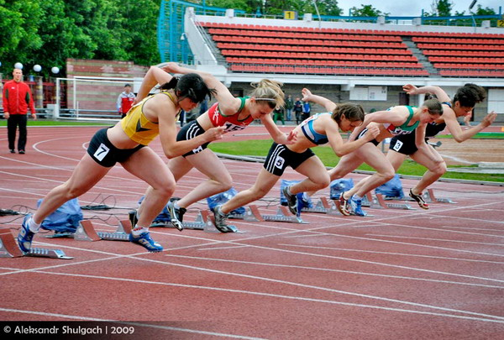
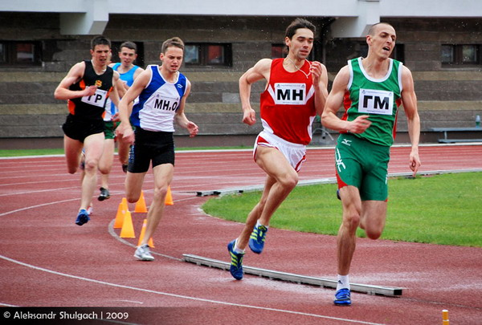
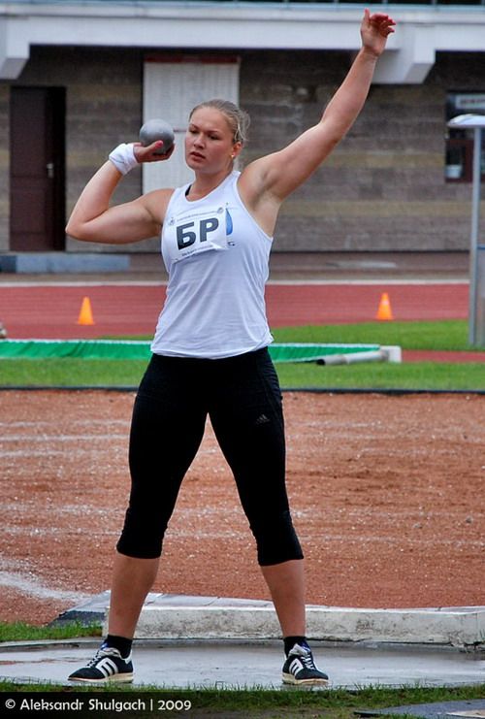
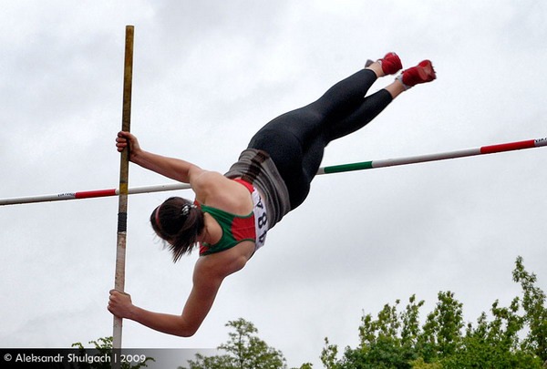
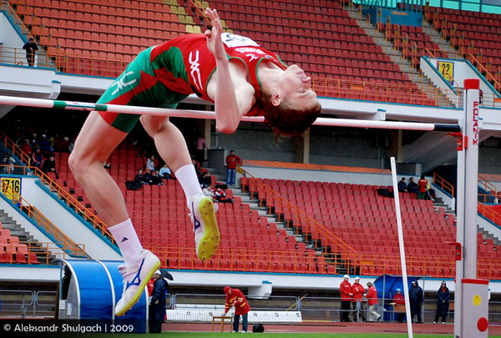
Спорт - особая часть физической культуры, где люди, соревнуясь, испытывают организм на прочность

Slide 3
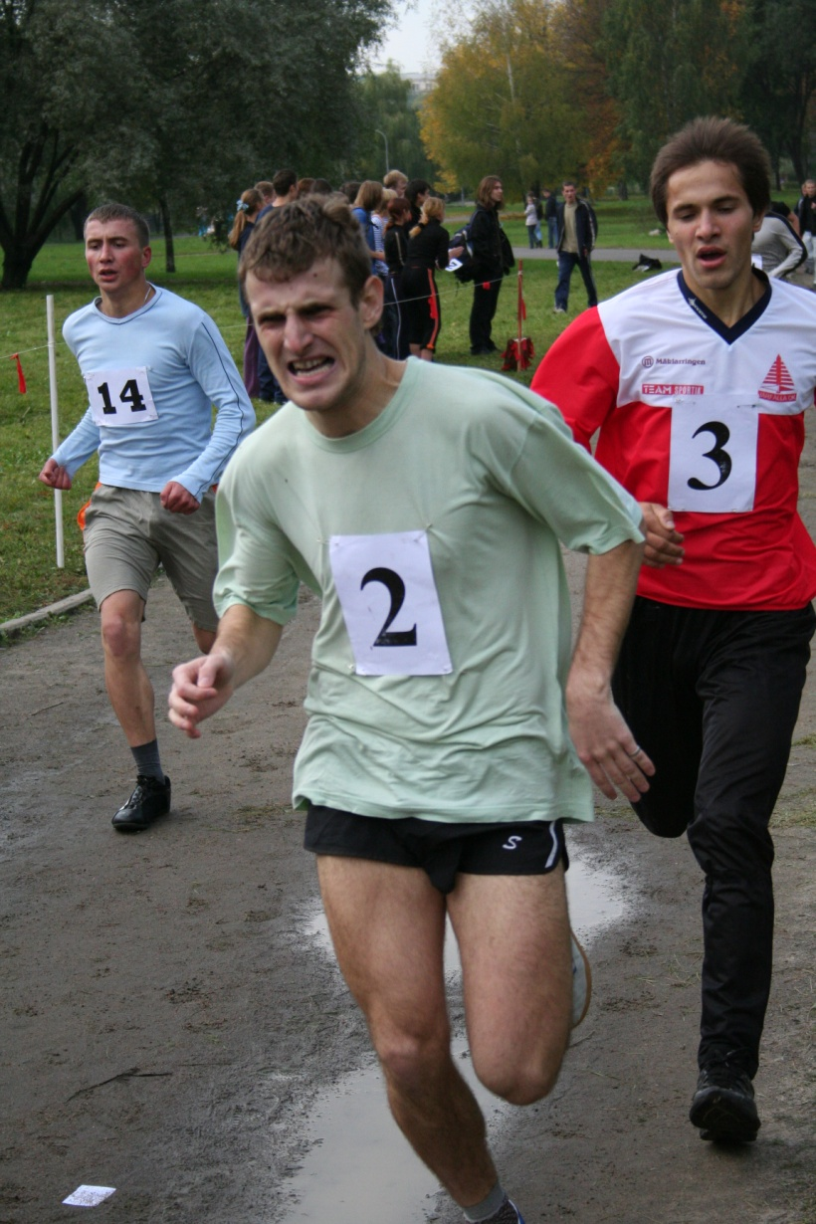
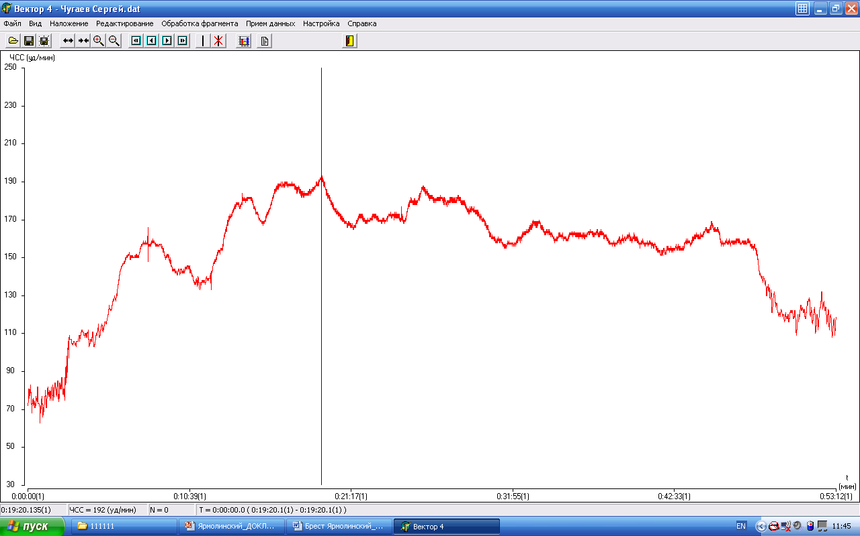
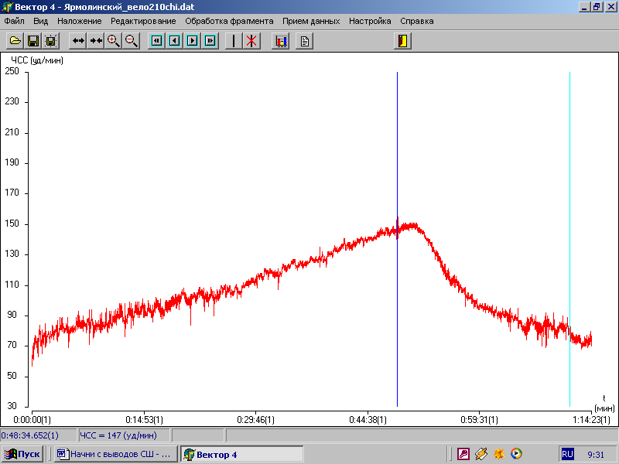
Степень напряжения организма при тренировках порой так велика, что граничит с пограничным состоянием…

Slide 4
Проблемы, решаемые прибором
Самоконтроль функционального состояния спортсменов и больных сердечно-сосудистыми заболеваниями
Организация систем массового срочного и удаленного мониторинга занимающихся физической культурой
Решение задач страховой медицины (развитие сети ведомственного дистанционного контроля и консультирования клиентов, выявление предпатологических состояний)
Новое техническое обеспечение служб СМП, МЧС, ГАИ
Коррекция физических нагрузок в фитнес-центрах, в том числе при задачах снижения веса при ожирении

Slide 5
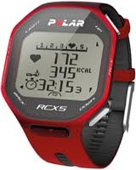
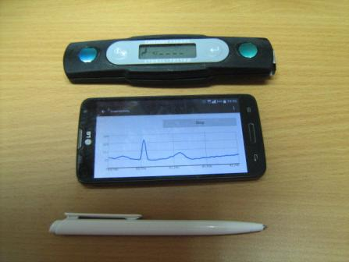
Ближайшие аналоги: кардиодатчики Polar, Suunto, Chronos, GPSports
1. Сравнительная оценка функций и метрологии
2. Различия в ценовой политике
3. Перспективы развития рынка носимой электронной техники

Slide 6
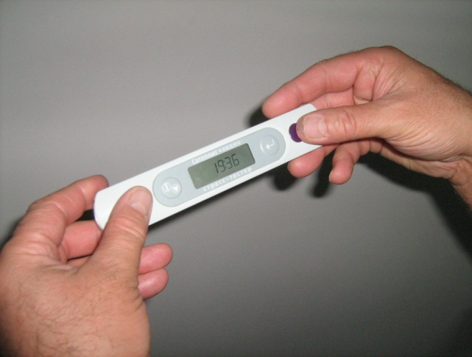
Общий вид кардиостресс-тестера «Сателлит»

Slide 7
Конструкция и цветовые решения прибора «Сателлит» (первый вариант)

Slide 8
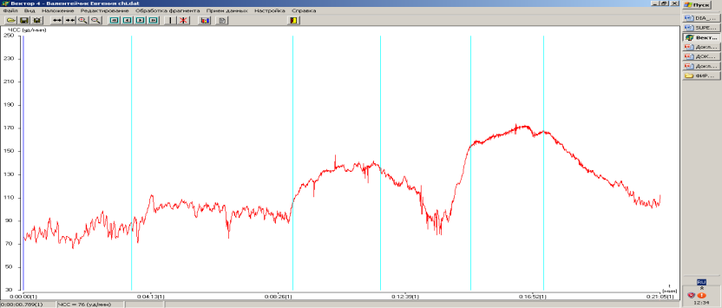
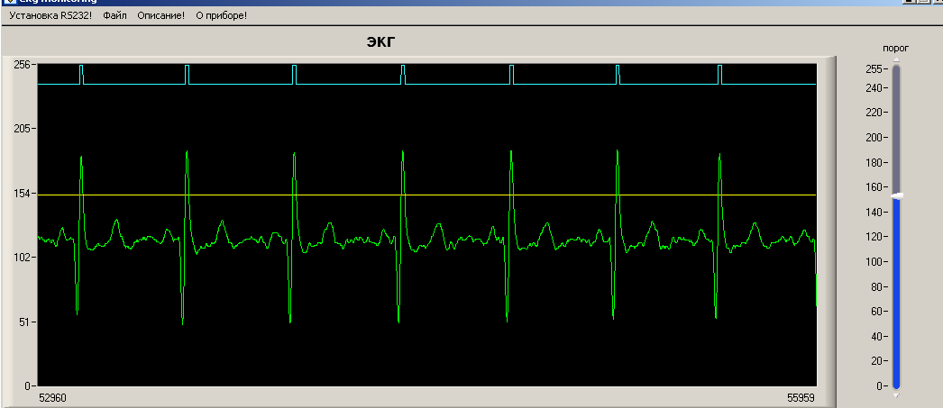
Функциональные возможности прибора 3D –эффект!!
1
Индикация и оценка ЧСС, ВР, СИ
2
Регистрация и анализ ВРС в ПК
3
Запись и сопоставление ЭКГ в смартфоне

Slide 9
Информационное поле многоцветного ЖК-индикатора
(автономное применение прибора)

Slide 10
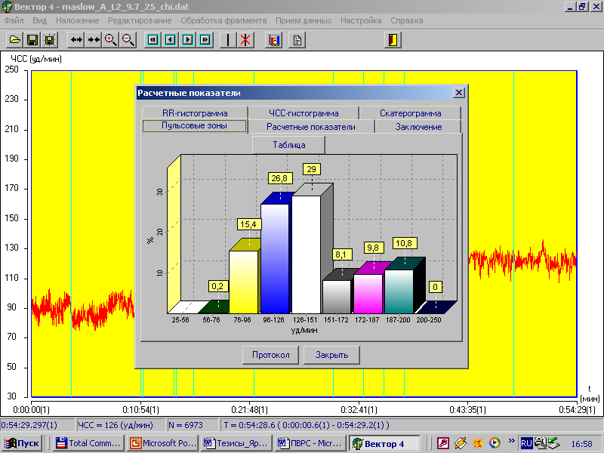
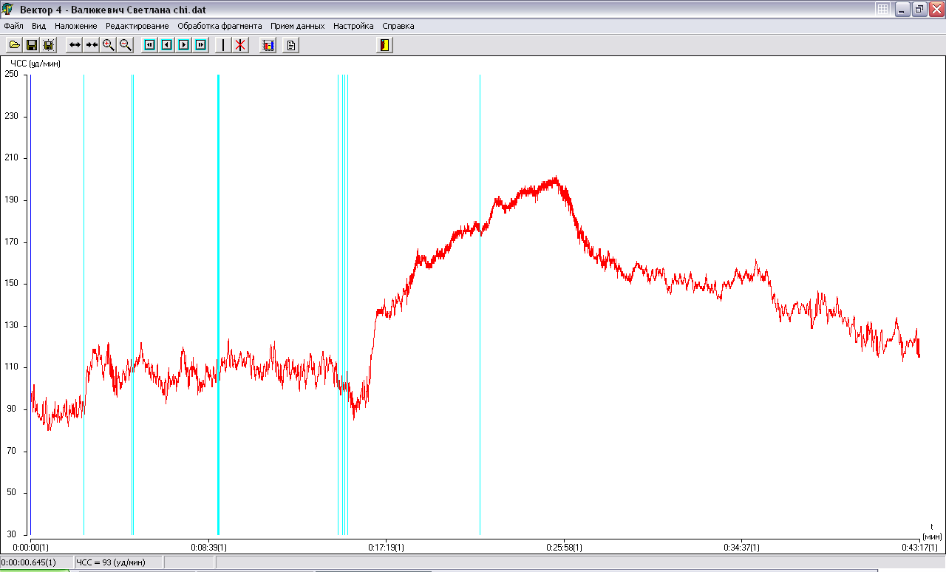
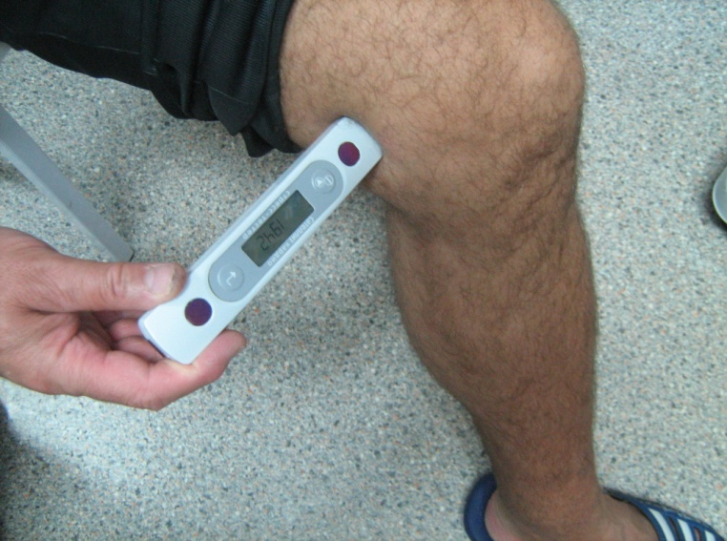
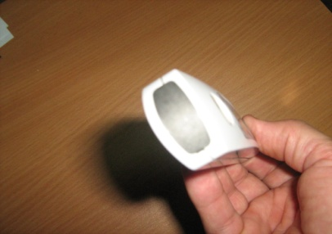
Регистрация и компьютерный анализ сердечного ритма по радиоканалу (групповой контроль)

Slide 11
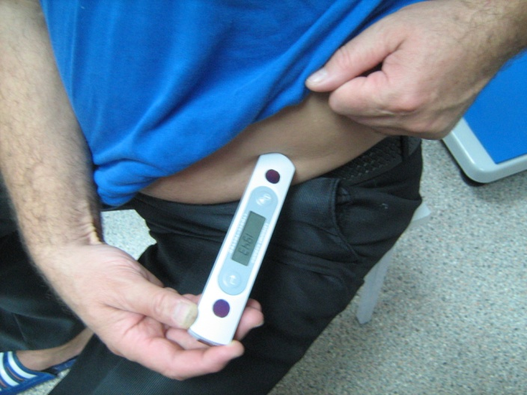
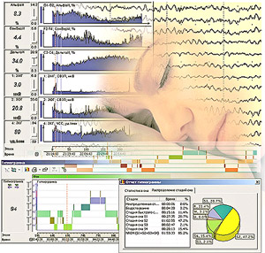
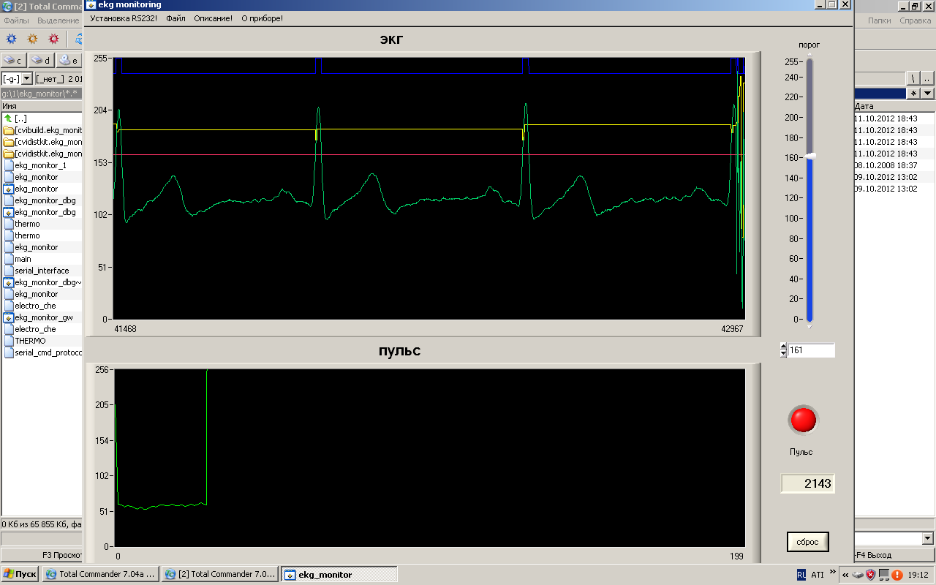
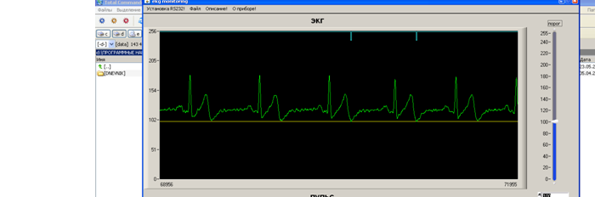
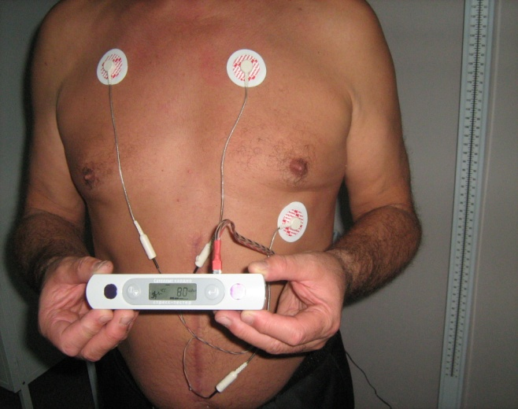
Радиотелеметрическая передача ЭКГ на компьютер, смартфон, планшет. Из спортзала, со стадиона, раздевалки

Slide 12
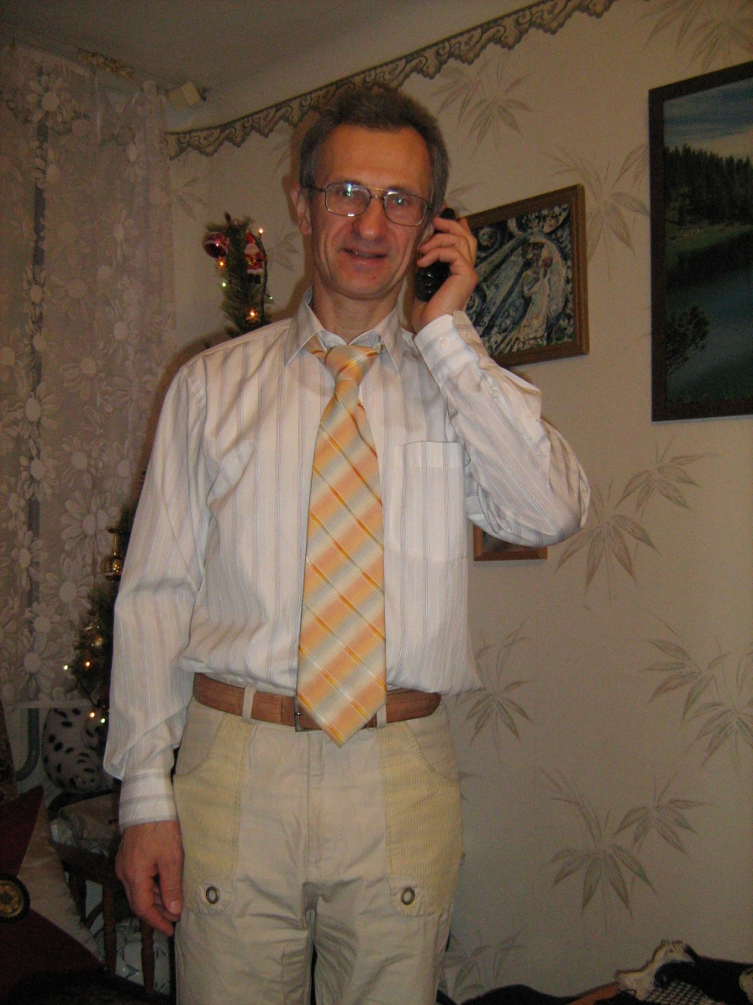
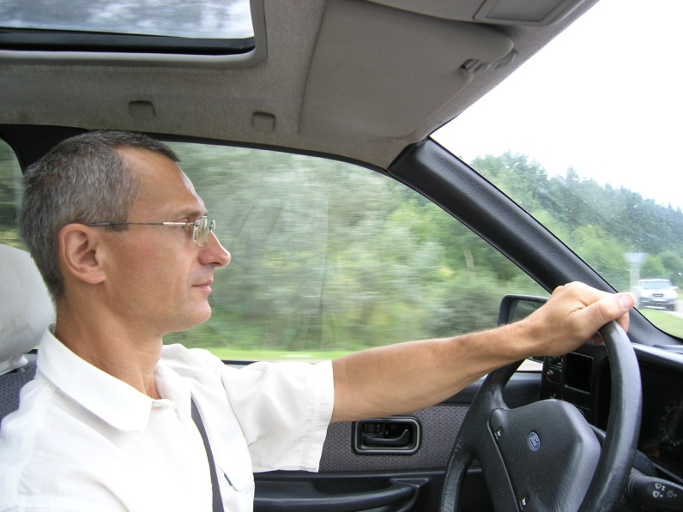
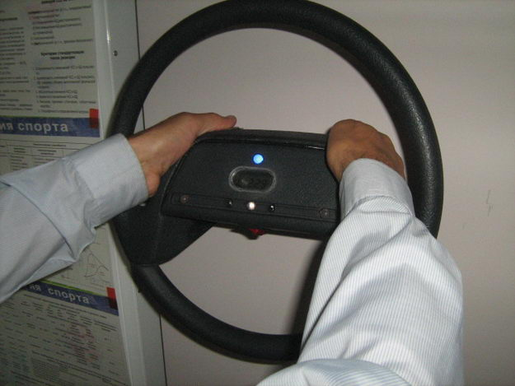
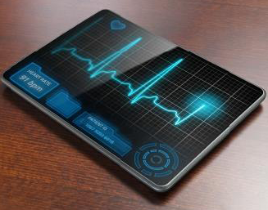
Ближайшее будущее - углубленный психофизиологический контроль и интернет-консультации при использовании мобильных приложений, мониторинг функционального состояния водителя, человека-оператора, контроль ночное апноэ кардиологического больного и др.

Slide 13
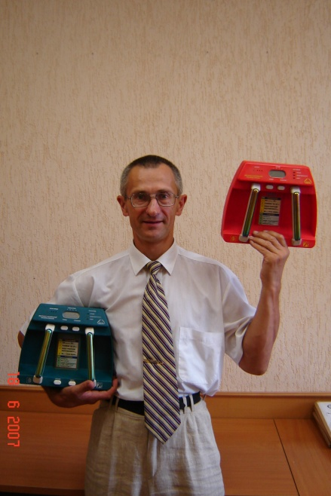
Ищем инвесторов для совместного производства!
Валентин Иванович Ярмолинский,
Беларусь
Контакты: моб. (+375-29-6919476)
E-mail: yarmolinskiy@bsu.by

